Slide 1
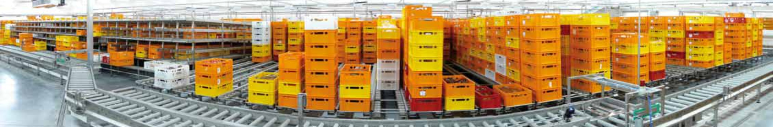
ТЕМА 1.2 Заводские склады и средства транспорта
2.1. Структура склада
2.2. Основы выбора склада
2.3. Классификация складов
2.4. Логистический процесс на складе
2.5. Показатели эффективности и результативности логистического процесса на складе

Slide 2
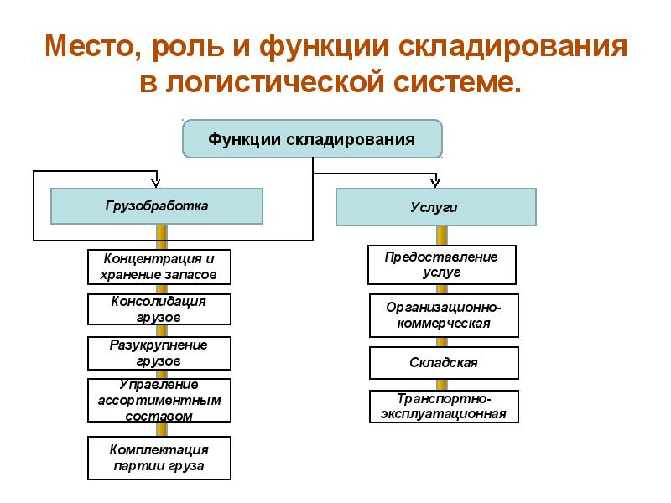

Slide 3
2.1. Структура склада
ОСНОВНЫЕ ЗОНЫ:
Зона погрузки и выгрузки. Может быть цельной или разделенной на две отдельные. В этой зоне располагаются площадки, непосредственно контактирующие с транспортом. Требования к площадкам различаются в зависимости от обслуживаемого транспорта.
Зона приемки. Данная зона обычно отделена от остальных помещений. В ней выполняется прием грузов и их дальнейшее направление на место хранения. Как правило, эта зона имеет высокую автоматизацию.
Зона хранения. Её занимает оборудование, предназначенное для хранения грузов.
Зона сортировки. Обеспечивает прием заявок на транспортировку грузов и их перемещение с мест хранения в зону погрузки.
Зона экспедирования. Выполняется учет отправляемых грузов, составляется сопроводительная документация.
Административные и хозяйственно-бытовые помещения.

Slide 4
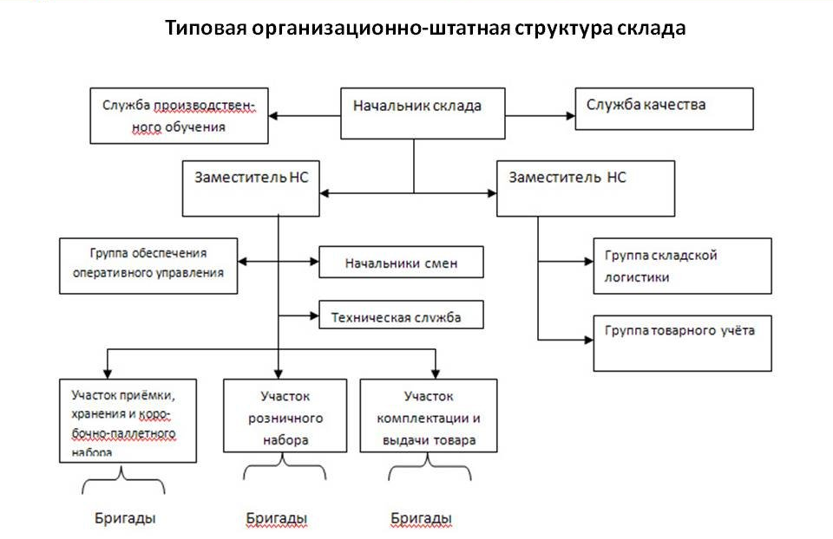

Slide 5
2. Основы выбора склада
Во время выбора склада следует руководствоваться четкими требованиям к его следующим характеристикам:
Общая площадь и объем здания;
Площадь и высоты зон;
Количество ворот или доков, их месторасположение и оснащение;
Размеры площадки для маневров транспорта.

Slide 6
2. Основы выбора склада
Основной задачей является выбор размеров складов
чтобы с учетом прогнозируемого изменения потоков груза объект, его площади и объемы, использовались с наибольшей эффективностью.
Чтобы оценить каждое технологическое решение в складском хозяйстве, введены специализированные нормативные коэффициенты.
Соответствие реальных показателей рекомендуемым коэффициентам показывает, что склад будет функционировать правильно.
Отклонение от установленных норм приводит к снижению емкости и потере общей эффективности работы склада.

Slide 7
3. Классификация складов
Для более простого выбора склада следует разделить здания на разные виды в зависимости от определенных признаков.
Критерии выбора склада:
Отношение к логистическим областям;
Отношение к другим участникам системы логистики;
Форма собственности;
Принадлежность;
Функциональное назначение;
Ассортиментная специализация;
Режим хранения;
Технологическая оснащенность;
Вид складских зданий;
Вид складирования;
Наличие транспортных связей и их тип;
Масштаб деятельности.

Slide 8
3. Классификация складов
Классификация по критериям
По размерам: от небольших помещений, общей площадью в несколько сотен квадратных метров, до складов-гигантов, покрывающих площади в сотни тысяч квадратных метров.
По высоте укладки грузов: в одних груз хранится не выше человеческого роста, в других необходимы специальные устройства, способные поднять и точно уложить груз в ячейку на высоте 24 м и более.
По конструкции: размещаться в отдельных помещениях (закрытые), иметь только крышу или крышу и одну, две или три стены (полузакрытые). Некоторые грузы хранятся вообще вне помещений на специально оборудованных площадках, в так называемых открытых складах.

Slide 9
3. Классификация складов
Классификация по критериям
По возможностям доставки и вывоза груза с помощью железнодорожного или водного транспорта: пристанционные или портовые склады (расположенные на территории железнодорожной станции или порта), прирельсовые (имеющие подведенную железнодорожную ветку для подачи и уборки вагонов) и глубинные. Для того чтобы доставить груз от станции, пристани или порта в глубинный склад, необходимо воспользоваться автомобильным или другим видом транспорта.
По широте ассортимента хранимого груза: специализированные склады, склады со смешанным или с универсальным ассортиментом.

Slide 10
3. Классификация складов
Классификация по критериям
По месту в процессе движения материальных потоков от первичного источника сырья до конечного потребителя готовой продукции:
склады на участке движения продукции производственно-технического назначения: склады готовой продукции предприятий-изготовителей; склады сырья и исходных материалов; склады сферы обращения продукции производственно-технического назначения;
склады на участке движения товаров народного потребления: склады предприятий оптовой торговли товарами народного потребления, находящиеся в местах производства этих изделий – выходные оптовые базы; склады, находящиеся в местах их потребления – торговые оптовые базы.

Slide 11
3. Классификация складов
Склады с большой площадью – от 5 тыс. м² часто называют терминалами.
Существуют специализированные таможенные склады, на которых хранятся товары, ввозимые на территорию РФ или вывозимые из страны. Хранение на этих складах производится согласно с Таможенным кодексом РФ.
Из таможенных складов выделяют склады временного хранения, где находятся предметы, подлежащие как экспорту, так и импорту, с предоставления их органу таможни до выпуска в свободный оборот. Во время хранения товаров на таможенном складе с них не взимаются пошлины и налоги, а также не применяются меры экономической политики.

Slide 12
По назначению выделяются следующие виды.
Производственные. Выступают как склады сырья и комплектующих материалов. В свою очередь производственные склады подразделяются на цеховые и заводские склады готовой продукции.
Транзитно-перевалочные. Организуются при железнодорожных станциях, портах, речных пристанях, аэропортах, автогрузовых терминалах и применяются для кратковременного хранения грузов на момент перегрузки их с одного вида транспорта на другой.
Таможенные склады предназначены для хранения товаров в ожидании таможенной очистки.
Склады для досрочного завоза строятся в районах, где доставка товаров возможна лишь в определенные сезоны.
3. Классификация складов

Slide 13
По назначению выделяются следующие виды.
- Сезонного хранения. Склады для товаров сезонного характера.
- Резервные. На резервных складах запас хранится на случай чрезвычайных обстоятельств.
- Оптово-распределительные склады, которые осуществляют снабжение товаропроводящей сети.
- Склады коммерческие общего пользования. Эти склады осуществляют обслуживание любых владельцев товара.
- Розничные склады торговых предприятий.
Склады различаются по условиям хранения на:
- склады общего назначения,
- резервуары,
- сейфы для опасных веществ,
- специализированные,
- склады-хранилища.
3. Классификация складов

Slide 14
3. Классификация складов
Соответствие склада тому или иному классу носит рекомендательный характер и зависит от многих факторов:
месторасположение;
этажность;
высота;
пролет;
наличие инженерного оборудования (вентиляция, отопление и прочее оборудование, позволяющее создавать определенные климатические условия);
наличие охранных систем и систем пожаротушения, видеонаблюдения;
высота расположения полов и наличие антипылевого покрытия;
наличие определенного количества ворот докового типа, погрузочно-разгрузочных площадок, регулируемых по высоте;
наличие площадок для маневрирования и стоянки грузового и легкового автотранспорта;
наличие офисных, вспомогательных помещений и строений;
наличие ограждения территории с круглосуточной охраной и многое другое.

Slide 15
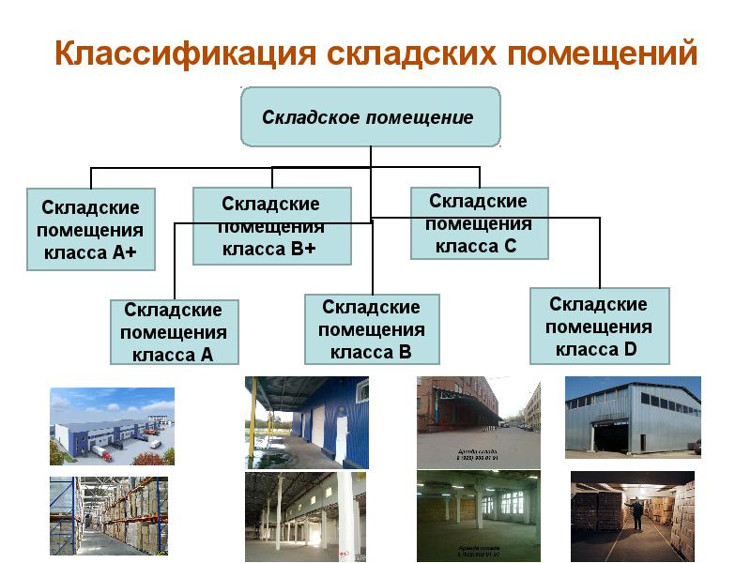

Slide 16
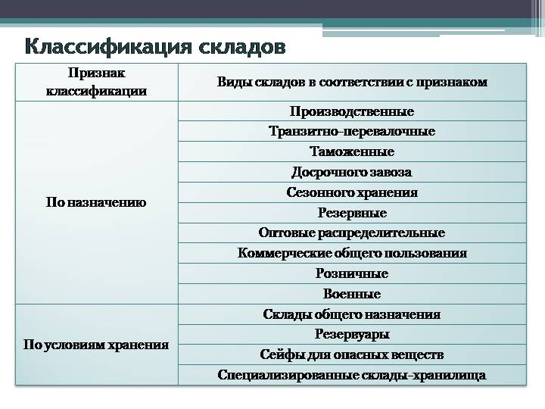

Slide 17
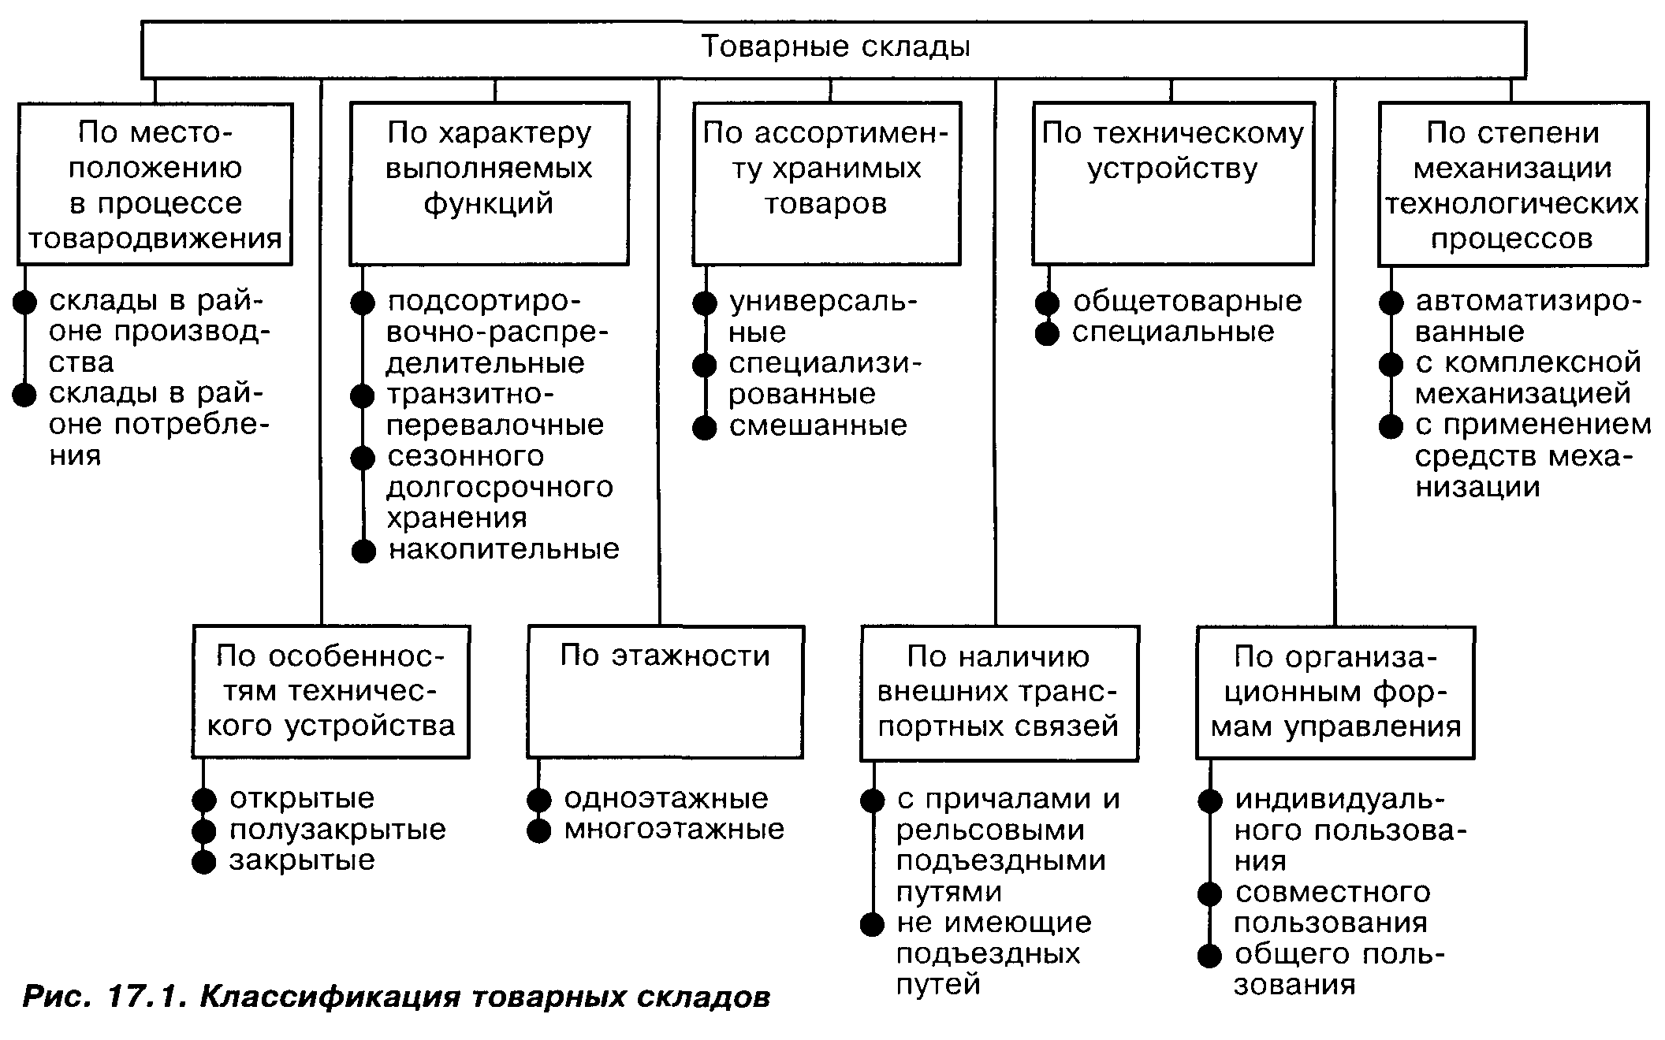

Slide 18
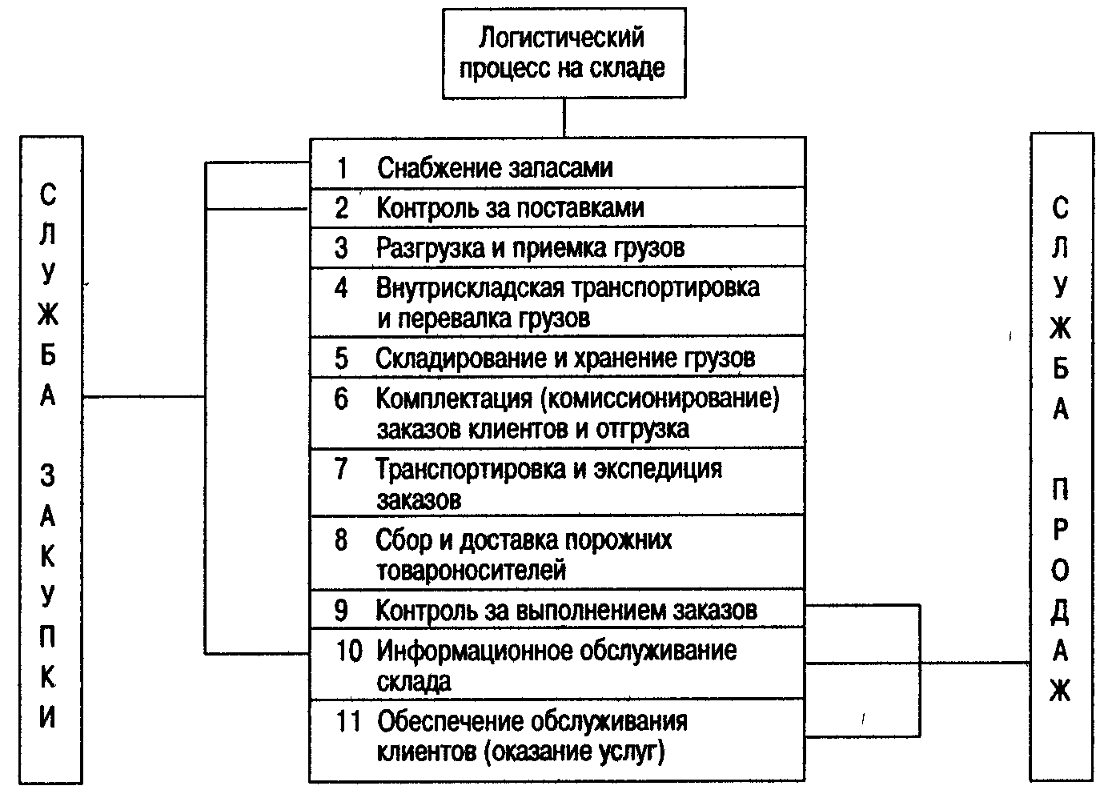
4. Логистический процесс на складе

Slide 19
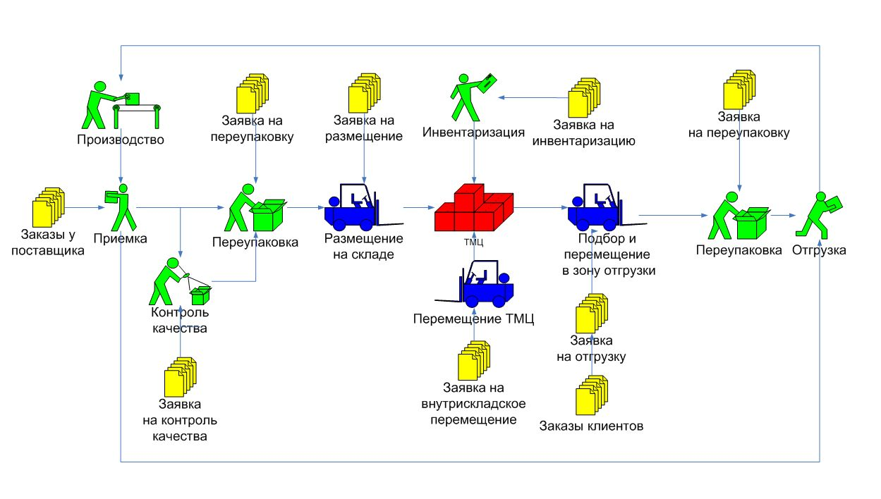
4. Логистический процесс на складе

Slide 20
4. Логистический процесс на складе
Логистический процесс на складе отличается сложностью и сопряжен с большими затратами труда и средств. Он требует полной согласованности функций снабжения запасами, переработки груза и выполнения заказов.
Условно его можно разделить на три основных этапа:
операции, направленные на обеспечение склада запасами товаров;
операции, связанные с переработкой груза и оформлением документации;
операции, направленные на реализацию товаров в соответствии с заказами потребителей.

Slide 21
5. Показатели эффективности и результативности логистического процесса на складе
Ключевые факторы | Показатели эффективности и результативности
1. Качество складского сервиса и удовлетворение потребителей | • Обеспечение выполнения заказа точно к указанному сроку • Полнота удовлетворения заказа • Точность параметров заказа • Точность поддержания уровней запасов • Количество возвратов заказов • Ошибки в выполнении заказов • Случаи потерь, хищений, порчи и т.п. • Возврат товаров покупателями • Претензии потребителей • Оценка потребителями степени удовлетворения сервисом

Slide 22
5. Показатели эффективности и результативности логистического процесса на складе
Ключевые факторы | Показатели эффективности и результативности
2.Использование инвестиций | • Скорость и количество оборотов запасов • Использование оборотного капитала • Средний уровень запасов на складе • Возврат на инвестиции в основные фонды • Использование инвестиций в складскую инфраструктуру • Использование инвестиции в технологическое (подъемно-транспортное) оборудование

Slide 23
5. Показатели эффективности и результативности логистического процесса на складе
Ключевые факторы | Показатели эффективности и результативности
3.Логистические издержки | • Затраты на управление складскими запасами . Затраты на внутрискладскую транспортировку • Затраты, связанные с качеством продукции и сервиса (ущерб от недостаточного уровня качества, потери продаж, возврат товаров, устаревание запасов и т.п.) . Затраты на складскую грузопереработку и хранение • Затраты, связанные с процедурами выполнения заказов • Общие логистические издержки на единицу инвестированного в складские запасы капитала • Общие логистические издержки на единицу складского товарооборота

Slide 24
5. Показатели эффективности и результативности логистического процесса на складе
Ключевые факторы | Показатели эффективности и результативности
4.Время логистических циклов | • Время обработки заказов потребителей • Время доставки заказа • Время подготовки и комплектации заказа • Время выполнения заказа

Slide 25
5. Показатели эффективности и результативности логистического процесса на складе
Ключевые факторы | Показатели эффективности и результативности
5.Производитель-ность складских операций | • Количество обработанных заказов в единицу времени • Грузовые отправки на единицу складских мощностей и грузовместимости транспортных средств . Использование складского пространства • Количество операций грузопереработки в час

Slide 26
Контрольные вопросы:
1. Структура склада
2. Основы выбора склада
3. Классификация складов
4. Логистический процесс на складе
5. Показатели эффективности и результативности логистического процесса на складе

Slide 27
Источники:
1 Маликова, Т. Е. Склады и складская логистика : учебное пособие для вузов / Т. Е. Маликова. — Москва : Издательство Юрайт, 2021. — 157 с. — (Высшее образование).
2 M.: TK. Современный склад. Организация, технологии, управле- ние и логистика : учеб.-практическое пособие. Велби, Изд-во Проспект, 2005. — ...
175 страниц
3 МЖ Банзекуливахо · 2015 · Цитируется: 3 — Даны конкретные реко- мендации по эффективному проектированию складов, планировке складских площадей и использованию складских зон (участков), оптимизации ...
268 страниц

